Slide 1
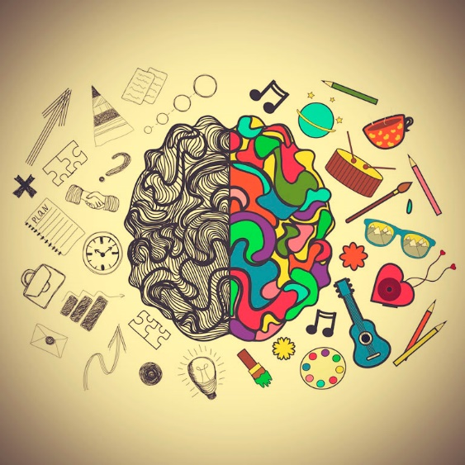
PSICOLOGIA
Beatriz Santos
Nº4 9º D

Slide 2
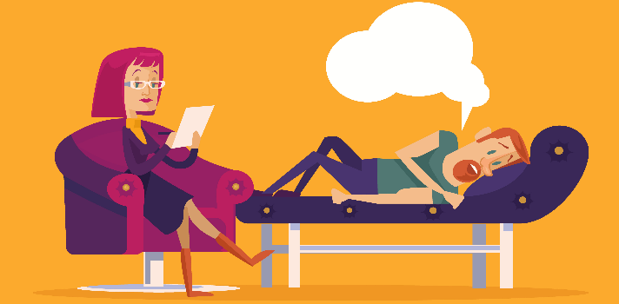
O que é a psicologia?
Psicologia é o estudo científico dos processos mentais e do comportamento do ser humano e as suas interações com o ambiente físico e social. A palavra provém dos termos gregos psico (alma ou atividade mental) e logía (estudo).
A Psicologia procura descrever sensações, emoções, pensamentos, perceções e outros estados motivadores do comportamento humano.

Slide 3
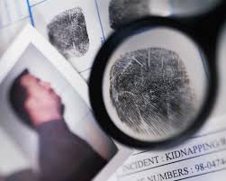
Tipos de psicologia:
Há pelo menos 21 tipos de psicologia. No entanto os mais conhecidos são:
1. Psicologia clínica: Os psicólogos clínicos avaliam, diagnosticam e tratam pessoas que sofrem de distúrbios psicológicos e doenças mentais. Eles também realizam psicoterapia e desenvolvem planos de tratamento
2.Psicologia de educação: Esses psicólogos estudam como as pessoas aprendem e o processo educacional. Desenvolvem estratégias de ensino e técnicas de ensino.
3. Psicologia da saúde: Psicólogos da saúde estão centrados em como a psicologia, biologia, e grupos sociais influenciam o comportamento de bem-estar, doença e saúde em geral
4. Psicologia de aprendizagem: Este tipo de psicólogo investiga como as pessoas aprendem, fatores que influenciam o processo de aprendizagem e potenciais obstáculos à aprendizagem.
5. Psicologia Criminal: É um ramo da psicologia jurídica que trata de analisar racionalmente e empiricamente o comportamento criminoso.

Slide 4
TIPOS DE PSICLOGIA( CONTINUAÇÃO):
6.Psicologia Desportiva: Acompanha atletas, preparando-os psicologicamente para competições.
7.Psicomotricidade: Auxilia pacientes na recuperação psicomotora.
8.Psicologia Jurídica: Aplica conhecimentos da psicologia em assuntos relacionados ao Direito.
9. Psicologia Organizacional e do Trabalho: Participa de processos de seleção de funcionários. Orienta sobre carreiras e promove relações saudáveis no ambiente de trabalho.
10. Orientação Profissional: Auxilia estudantes e profissionais a identificarem o seu perfil e tomarem decisões de carreira.

Slide 5
O currículo do curso de Psicologia
Vamos conhecer algumas das principais áreas do curso de Psicologia e o que se estuda em cada uma delas:
Comportamentalismo
Psicopatologia
Infância, Adolescência, Idade Adulta e Envelhecimento:
Alguns dos temas abordados nestas matérias são
4. Métodos de Pesquisa e Análise de Dados
5. Avaliação Psicológica
6. Práticas Clínicas
7.Orientação Profissional
8. Dinâmica de Grupo
Testes Psicológicos; Métodos de Observação; Exames Mentais; Modelos de Atendimento; Práticas Clínicas; Participação dos Pais no Processo Terapêutico; Inserção no Trabalho e na Sociedade; Avaliação de Comportamento e Personalidade.

Slide 6
Percurso escolar
Psicologia é uma das poucas áreas que se pode escolher 2 cursos: curso de ciências e tecnologia ou Línguas e Humanidades.
Na faculdades o curso está dividido por duas partes:
1º ciclo- 3 anos
Mestrado- 1/2anos
Doutoramento
Estes são alguns exemplos de Universidades de Psicologia

